Slide 1

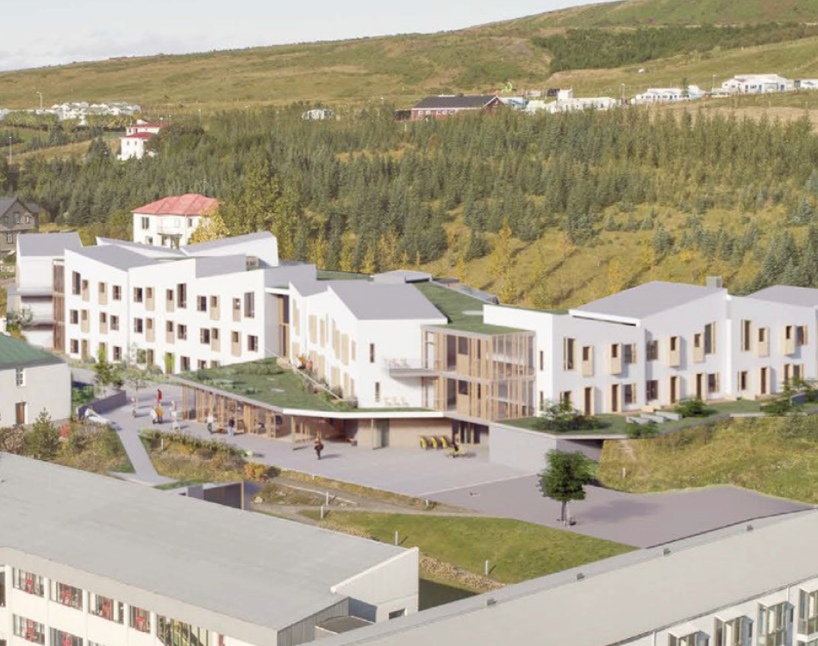
Norðurþing
Norðurþing
Upplýsingafundur um
Hjúkrunarheimilið á Húsavík
9. nóvember 2022
Fundarherbergi, Stjórnsýsluhúsi

Slide 2
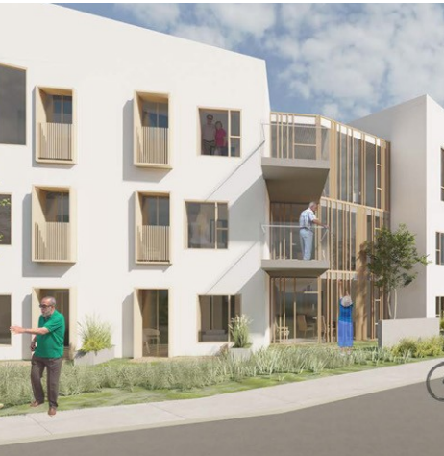
Hjúkrunarheimili á Húsavík
Verkefni á forræði Framkvæmdasýslu Ríkiseigna (FSRE)
Tveir verkkaupar:
Heilbrigðisráðuneytið
Sveitarfélögin
Samvinnuverkefni þriggja sveitarfélaga
Norðurþing (hýsingarsveitarfélag)
Þingeyjarsveit
Tjörneshreppur
Hýsingarsveitarfélagið greiðir fyrstu 25% af kostnaði sveitarfélaganna af verkefninu.
Bygging 60 hjúkrunarrýma (aukning um 6 rými).
Hvammur tekið úr rekstri hjúkrunarrýma á móti.
Samningur um verkefnið undirritaður 22.02.2019
Sveitarfélögin eru sammála um að ná lendingu við Ríkið um verkefnið og byggja hjúkrunarheimilið.

Slide 3
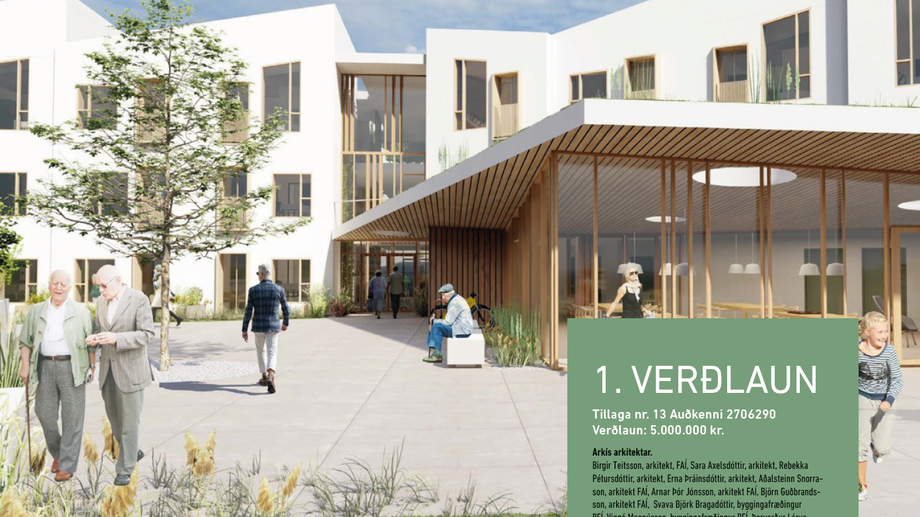
Val á hönnun
Ný viðmið um byggingu hjúkrunarheimila frá velferðarráðuneyti árið 2014.
„Hönnun hjúkrunarheimilis sem fyrst og fremst er heimili ólíkra einstaklinga með heila ævi í farteskinu en einnig vinnustaður annarrar kynslóðar, þarf að sameina þetta allt; kynslóðir og margbreytileika, einkalíf og vinnu.
Heimilið þarf að standa undir nafni sem heimili, styðja einstaklinginn til virkni á eigin forsendum og vera honum það skjól sem hann hefur þörf fyrir í daglegu lífi.“

Slide 4
Áherslur dómnefndar
heimilislegt og þægilegt vinnuumhverfi
að hönnun byggingarinnar tæki mið af framkvæmda- og rekstrarkostnaði
að starfsfólk geti haft góða yfirsýn innan eininga og á milli eininga
að helstu vegalengdir verði sem stystar.
að byggingin félli vel að umhverfinu og endurspeglaði vandaða byggingarlist

Slide 5
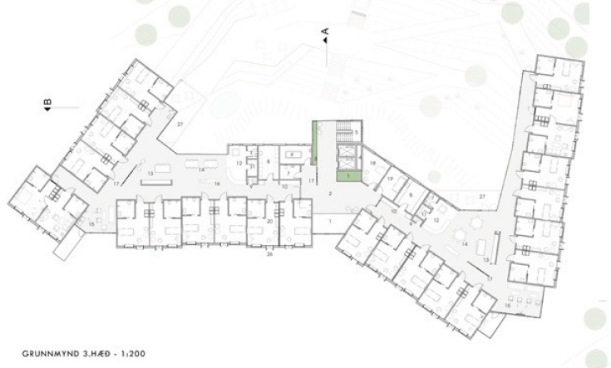
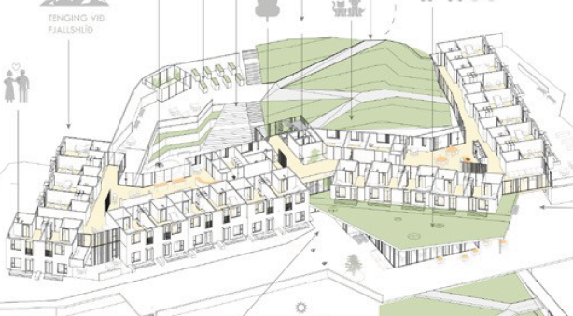
Grunnmynd Sniðmynd

Slide 6
Fimm áætlanir um kostnað
KÁ0-Frum – nóv. 2018 (2,2 milljarðar kr)
KÁ0-uppfærð – júní 2020
KÁ1 - nóvember 2020
KÁ2 – maí 2021
KÁ3 – sept. 2022 (5,3 milljarðar kr.)

Slide 7
Forsendubrestur
Samtal um stöðuna tekið upp við FSRE og ráðuneytið
Áhersluþættir samtals við FSRE og Heilbrigðisráðuneytið
Sveitarfélögin íhuga að segja sig frá byggingu tengigangsins. Rökstuðningur fyrir byggingu tengigangsins hvað varðar rekstrarhagræðingu til framtíðar. Reiknað er með að Ríkið reki heimilið. Bréf til SOF nefndarinnar 25. okt. sl (Samræmingarnefnd um opinberar framkvæmdir)
Fara í hefðbundna kostnaðarskiptingu 85/15
Eru hendur okkar bundnar hvað varðar val á hönnun?
Einfalda hönnunina og lækka þannig framkvæmdakostnað
Ríki og sveitarfélög velti fyrir sér heildarkostnaði pr rými sem stefnir hátt í 100 milljónir kr. með búnaði. Er það samþykktur kostnaður á hjúkrunarrými?

Slide 8
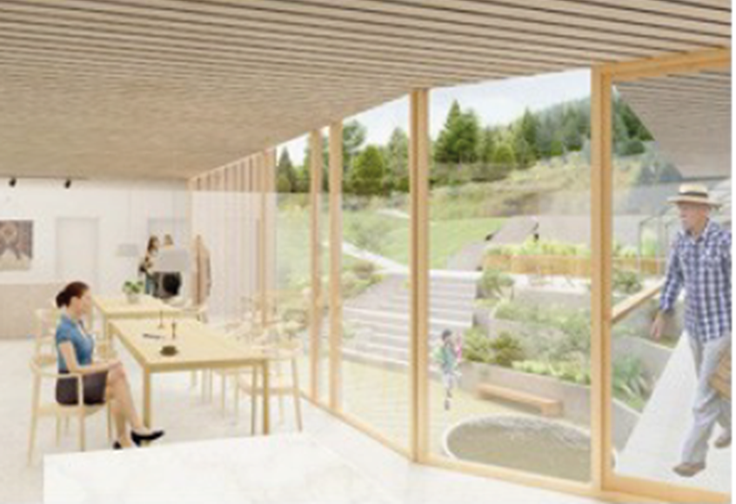
Næstu skref
Fundur með FSRE um stöðuna í viðræðum við hönnuði um einföldun hönnunar og lækkun áætlaðs kostnaðar við framkvæmd 9. nóv.
Samtalsfundur með FSRE og heilbrigðisráðuneytinu 24. nóv., yfirferð yfir vinnu frá fundi 12. okt.
Ná niðurstöðu með Ríkinu um kostnað og framkvæmd verkefnisins, greiðsluflæði og fjármögnun.
SOF samþykki framkvæmdina.

Slide 9
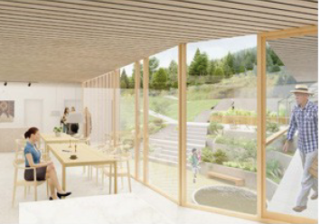
Tímalína skv. fyrstu áætlun
Yfirferð gagna og útboð
3 mánuðir
Verkleg framkvæmd
22 mánuðir
Innflutningur
2 mánuðir

Slide 10

Takk fyrir

